Slide 1



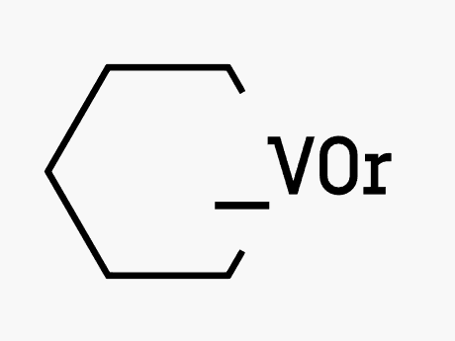

Дипломный проект
https://github.com/viktorlov/skypro.da-12.diploma

Slide 2

Акция
Цель акции
В компании СкайТрэвел планируется маркетинговая акция, направленная на вовлечение пользователей, увеличение активности юзеров из Германии и Австрии. Хочется не только нарастить базу активных пользователей, но и увеличить количество покупок, которые приходятся на одного пользователя. Акция будет действовать в апреле 2022 года.
Суть акции
Каждый пользователь получает гарантированный приз - баллы лояльности - при достижении 10 покупок в месяц стоимостью больше 3000 рублей (отношение баллов лояльности к рублям - 1 к 1).
Случайный участник акции получит гарантированный приз - билеты в Дубай стоимостью в 50000.

Slide 3


Задачи
Первая
Маркетинг просит посчитать число пользователей, которых мы сможем потенциально охватить этой акцией, а также смоделировать пессимистичные варианты развития событий:
Какой максимальный процент баллов лояльности мы можем дать пользователям на этих рынках при описанных условиях гарантированного приза, оставаясь при этом в рамках прибыльности?
Какие максимальные потери мы понесём при таких условиях акции?
Сколько пользователей следует привлечь, чтобы покрыть все расходы на акцию и получить прибыль?
Вторая
Отдел маркетинга просит сделать дешборд, в котором можно было бы наблюдать за ходом акции в режиме реального времени, чтобы понимать, соответствует ли наша модель реальности.

Slide 4
Data mining & data science
1

Slide 5




Data mining & data science
Metabase: инструмент для бизнес-аналитики с открытым исходным кодом.
PostgreSQL: свободная объектно-реляционная система управления базами данных (СУБД).
Получение и верификация данных
Из Metabase с помощью SQL-запроса получена информация о заказах (таблица orders) и пользователях (таблица users).
В Jupyter Notebook проведён анализ датафрейма на полноту, отсутствие выбросов.
Произведён расчёт дополнительных параметров:
фиксированные затраты;
валовые затраты;
доля валовых затрат в объёме продаж.
Encephalon: обучающаяся статистическая аналоговая машина из живых ионных элементов без жесткой структуры связей, с потребляемой мощностью около 25 ватт.
Jupyter Notebook: интерактивный блокнот, ориентированный на работу со множеством сред выполнения («расчётных ядер») — Python, R, Julia, Scala и рядом других.

Slide 6
Historical baseline data
2

Slide 7




Historical baseline data
Purchases
1463
Unique Users
798
Purchase Per User
1,83
Total Commission
743 571
Расчёт базовых показателей за апрель 2021 год
Total Value
7 418 722
Margin
10,02%
Fixed Costs
476 007
Marketing Costs
109 650
Gross Costs
585 657
Costs share
7.89%

Slide 8
Modeling
3

Slide 9
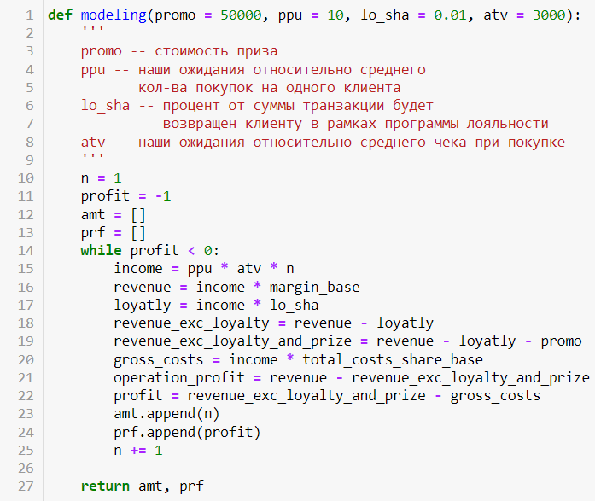
Modeling
Определение функции для моделирования показателей юнит-экономики за апрель 2022 года.
Расчёт прогнозных показателей
Определена функция для расчёта основных показателей юнит-экономики.
Функция имеет 4 аргумента:
Стоимость приза;
Количество покупок на одного юзера;
Процент программы лояльности;
Средний чек покупки.
Каждый аргумент имеет значение «по умолчанию», базовое для прогнозирование.

Slide 10
Visualization
4

Slide 11
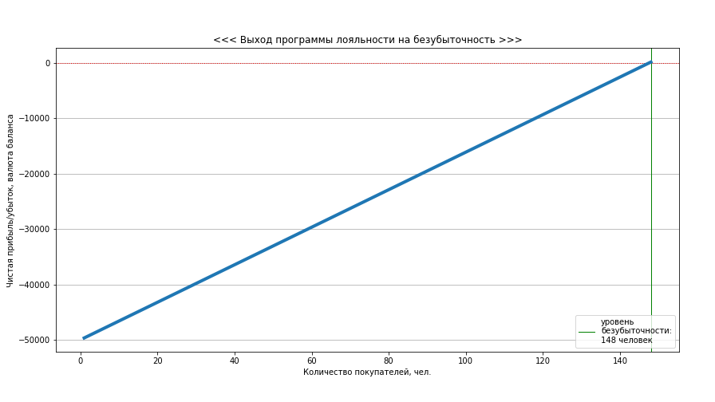

Выход программы лояльности на безубыточность
… клиентов должны совершить покупку для выхода программы лояльности на безубыточность (прибыль).
При базовых значениях параметров

Slide 12
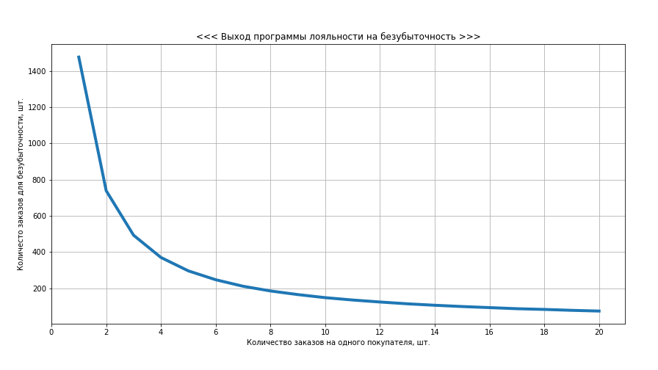

При изменении количества заказов на одного покупателя
При увеличении количества заказов на 1го покупателя, кривая логарифмически убывает, перелом в районе 3-5 заказов.
Выход программы лояльности на безубыточность

Slide 13
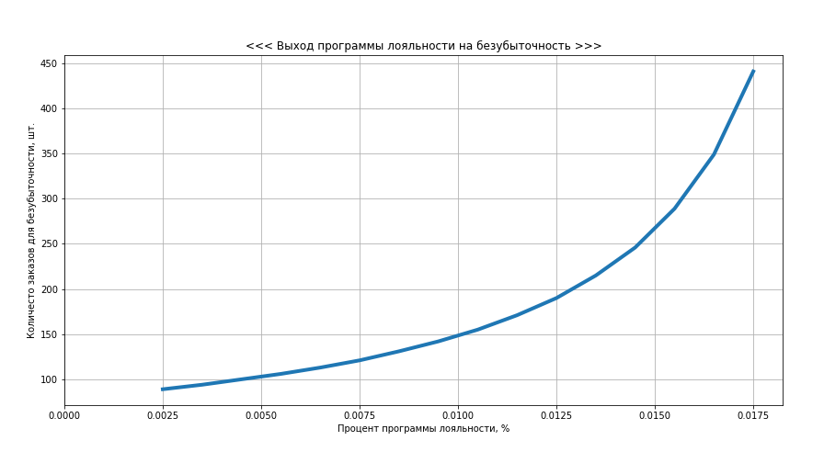

При изменении процента программы лояльности
При увеличении процента программы лояльности, кривая экспоненциально возрастает, плавно без переломов.
Выход программы лояльности на безубыточность

Slide 14
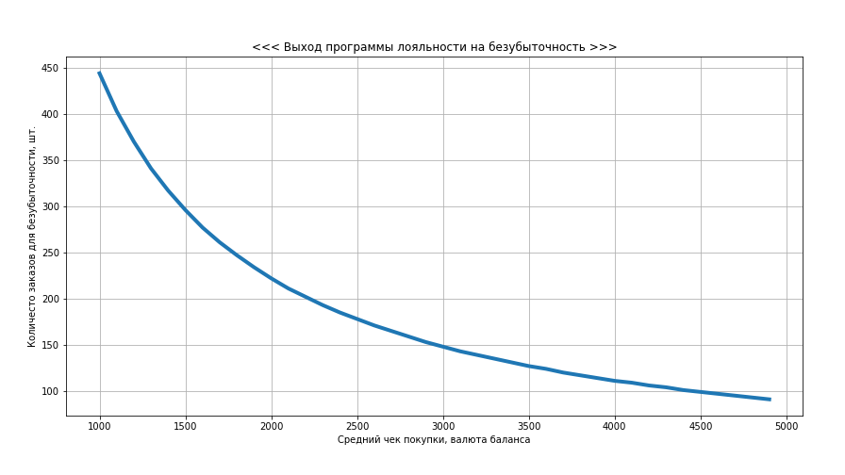

При изменении среднего чека покупки
При увеличении среднего чека покупки, кривая логарифмически убывает, плавно без переломов.
Выход программы лояльности на безубыточность

Slide 15
Findings
5

Slide 16
Findings
Выход программы на безубыточность
Моделирование показало теоретическую возможность выхода акции с заданными параметрами на безубыточность.
Для этого необходимо 148 пользователей.
Максимальный возможный операционный убыток от акции: минус 49447 «рублей». Это та сумма, при которой в акции примет участие один человек, и он же получит гарантированный приз.
Юнит-экономика сильно зависит от параметров модели. Наибольшая зависимость обнаружена от количества заказов на одного пользователя.
Именно на увеличении показателя «количество заказов на одного пользователя» нужно сосредоточить основные усилия маркетинга.

Slide 17


Легко превратим любую точку на карте в фотографию из вашего семейного альбома

